Slide 1


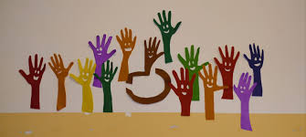
Giornata Internazionale della disabilità
3 dicembre 2024
Aula Magna «Federico Rossi»
Palazzo degli Studi
Campus Folcara
Ore 10.00
Saluti del Rettore
Marco Dell’Isola
Saluti della Delegata per la Disabilità ed il Supporto Psicologico
Alessandra Zanon
Ore 10.30
Spettacolo teatrale con studenti Unicas organizzato dal C.U.T. Centro Universitario Teatrale

